Slide 1
鼠群计算机保研经验分享
四非计算机保研交流群（群号：742203503）
鼠研保研论坛：mousebaoyan.online
分享人：星空、type-C

Slide 2
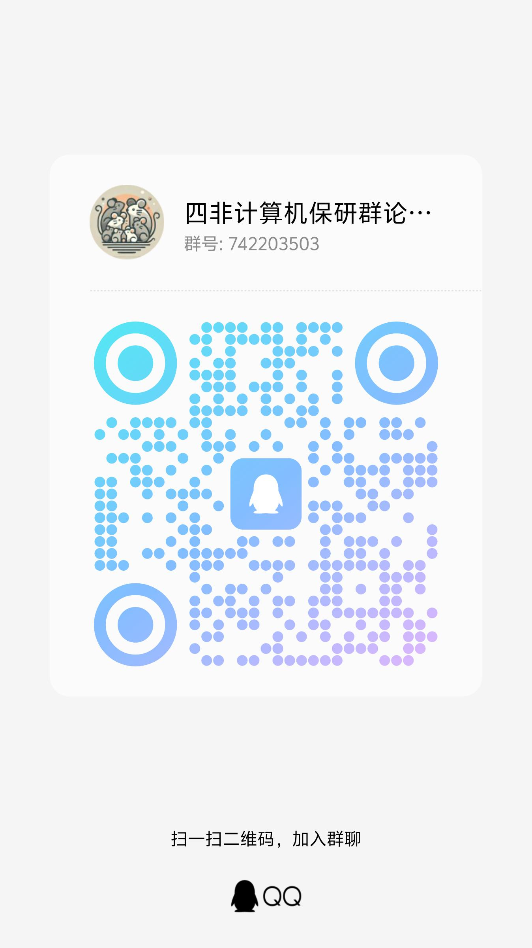

欢迎关注四非计算机保研交流群
鼠研论坛：mousebaoyan.online
手机版下载教程：https://mousebaoyan.online/d/189-lun-tan-shou-ji-ban

Slide 3
目录
一、时间线
二、心态
三、套磁
四、导师选择
五、科研
六、就业
七、学硕、专硕、直博
八、选择
九、Q&A
十、群/论坛的使用方法

Slide 4
一、时间线

Slide 5
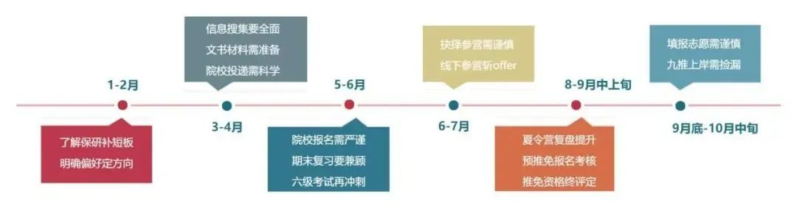
一、保研时间线

Slide 6
二、心态

Slide 7
二、心态
按照自己的节奏走，不要被别人影响
有论文的人很少，不用焦虑
别跟别人比，跟自己比
现在时间还很早，没有老师回复很正常
只要不放弃，最终去向都远比你现在想象的还好

Slide 8
三、套磁

Slide 9
三、套磁
保研期间打开手机通知声音
多检查邮箱的垃圾箱
把微信的“通过手机号查找”打开
跟老师交流时抱着：尊重、平等的心态
优先套弱com

Slide 10
四、导师选择

Slide 11
四、导师选择
1.人品：直接决定了你的读研体验。最重要的考虑方面
2.帽子
3.年龄
4.引用
5.研究方向
6.指导风格
7.署名类型

